Slide 1



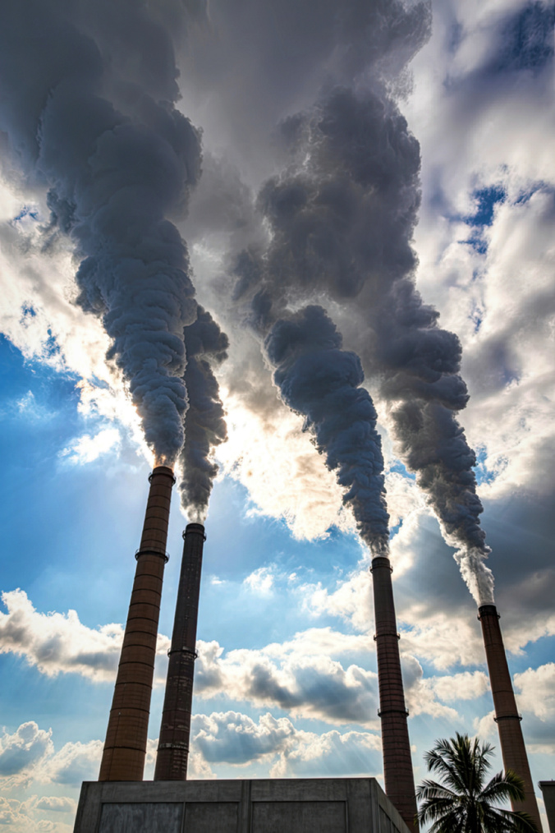

Newsletter #1
Cos’è LIFE CLEAN-AIR?
Iniziative collaborative a livello locale e regionale e modelli predittivi per il miglioramento della qualità dell'aria e la resilienza
Il progetto LIFE CLEAN-AIR affronta il problema dell'inquinamento atmosferico attraverso lo sviluppo e l'implementazione di piani locali di qualità dell'aria (PQA) che vanno oltre l'attuale legislazione europea.
L'obiettivo è quello di attuare misure proattive per evitare che le città siano costrette ad attivare protocolli di emergenza quando l'inquinamento supera determinate soglie. Una delle principali innovazioni del progetto è l'integrazione di LLULL ENVIRONMENT, un innovativo strumento predittivo per la qualità dell'aria in grado di prevedere i livelli di inquinamento con grande precisione.
Progetto innovativo nella previsione avanzata
della qualità dell'aria.
LIFE CLEAN-AIR adotta un approccio preventivo, implementando in modo proattivo misure per salvaguardare la salute pubblica prima che l'inquinamento raggiunga livelli critici.

Slide 2
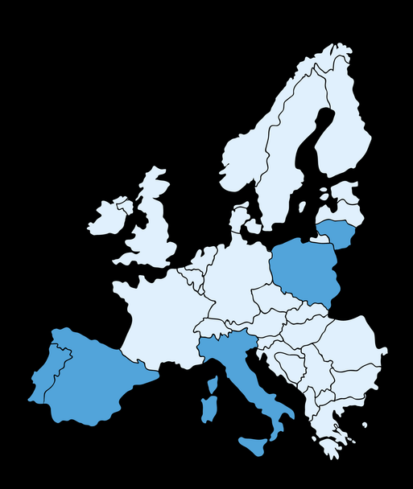

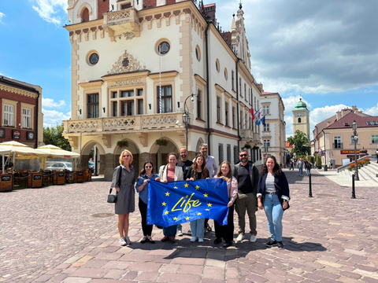
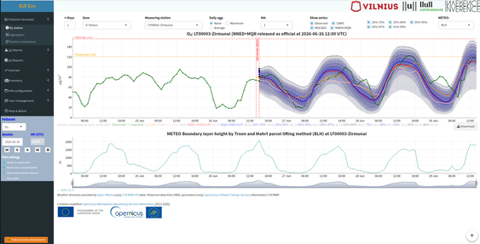
Vilnius
Nuovi membri nel consorzio LIFE CLEAN-AIR
Il consorzio LIFE CLEAN-AIR si completa con tre nuovi membri: Cascais Ambiente, il comune di UDINE e SOGESCA.
Rzeszów
Cascais
Udine
Per saperne di più
Riunione di progetto a Rzeszów, Polonia
I partner del progetto LIFE CLEAN-AIR si sono riuniti a Rzeszów, in Polonia, per una riunione di lavoro durante la quale sono stati esaminati in dettaglio tutti i pacchetti di lavoro del progetto.
Per saperne di più
Llull Environment è operativa a Vilnius
Dal 18 maggio 2026, la piattaforma LLULL ENVIRONMENT è pienamente operativa a Vilnius
Per saperne di più
Visita la nostra pagina web per ulteriori informazioni.
WEBPAGE
Questo progetto ha ricevuto finanziamenti dallo strumento di finanziamento LIFE dell'Unione Europea per l'ambiente e l'azione per il clima, nell'ambito del contratto di sovvenzione n. 101215542. Il contenuto di questo sito web è di esclusiva responsabilità del progetto Clean-Air e non riflette necessariamente le opinioni dell'Unione Europea.

